Slide 1
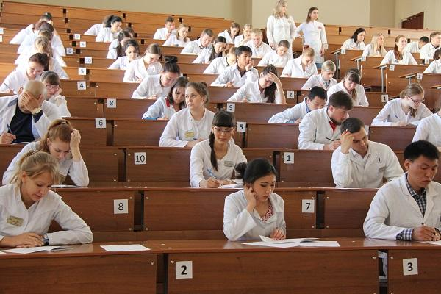
РЕЗУЛЬТАТЫ АНКЕТИРОВАНИЯ ВЫПУСКНИКОВ ЛЕЧЕБНОГО ФАКУЛЬТЕТА 2017 ГОДА
ФГБОУ ВО «Красноярский государственный медицинский университет им. проф. В.Ф. Войно-Ясенецкого» Минздрава России

Slide 2
Проанкетировано 160 выпускников (64,8%)

Slide 3
1. Насколько Вы знакомы с задачами (и проблемами) Вашей профессиональной деятельности? Знакомы (% ответивших)

Slide 4
2. Освоение Вами каких дисциплин или курсов содействовало формированию Ваших способностей решать задачи предстоящей профессиональной деятельности?
2016
Внутренние болезни
Хирургические болезни
Анатомия
Акушерство
Пропедевтика внутренних болезней
2017
Внутренние болезни
Поликлиническая терапия
Хирургия
Акушерство
Анатомия
Пропедевтика

Slide 5
3. Что дало Вам обучение в КрасГМУ?
Знания – 62,4% (54,3%)
Профессия – 14,5% (11,9%)
Не ответили – 9,2% (4,3%)
Дисциплина/упорство – 8,4% (2,4%)
Друзей – 6,0% (2,9%)
Диплом о высшем образовании – 5,6% (9,5%)
Опыт – 1,6% (1,4%)
Разное – 4,6% (7,6%)

Slide 6
4. Чувствуете ли себя подготовленным для самостоятельной работы по Вашей специальности на уровне специалиста с высшим профессиональным образованием?
1 – да, вполне – 38% (25%);
2 – да – 18% (14%);
3 – частично – 15% (35%)
4 – не чувствую – 29% (16%).

Slide 7
5. Появилась (усилилась) ли способность к творчеству, к рационализаторской, изобретательской, научной деятельности?

Slide 8
6. Усилились (сформировались) ли общеинтеллектуальные способности, умения?
Значительно
Да
Не достаточно
Не усилилась

Slide 9
7. Стали ли лучше разбираться в сложных социальных и экономических проблемах нашего общества?

Slide 10
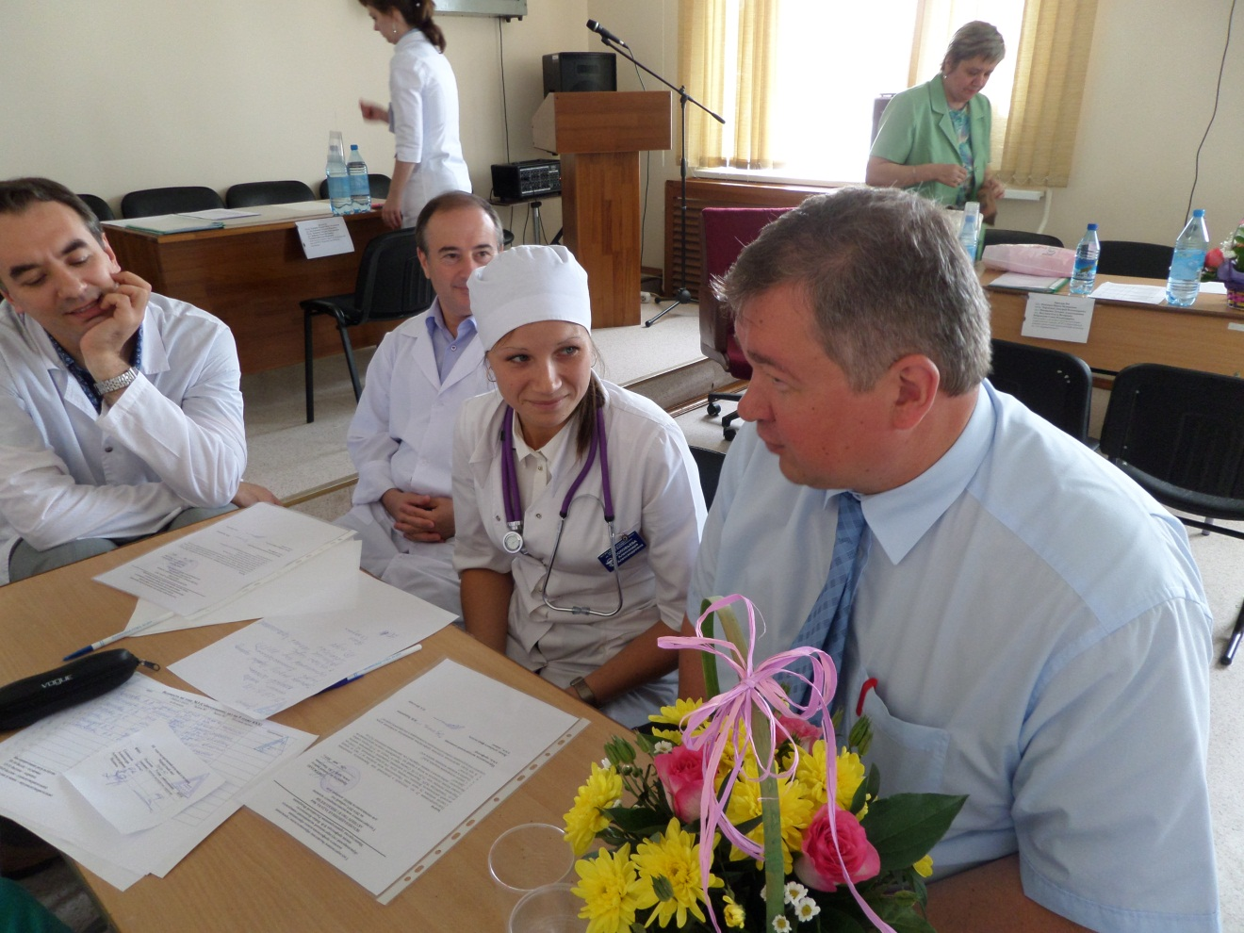
8. Сформировалась ли ответственность за качество результата своей работы?
1 – да – 93% (91%);
2 – не изменилась – 6% (6%);
3 – ухудшилась – 1% (3%).

Slide 11
9. Усилилось ли оптимистическое отношение к миру, своему будущему?

Slide 12
10. Появилось ли желание и умение активно вмешиваться
в трудовую и общественную жизнь коллектива?

Slide 13
11. Улучшились ли отношения с товарищами, способность находить с ними контакт, компромиссы, совместные решения?

Slide 14
12. Улучшились ли деловитость, умение оперативно работать?

Slide 15
13. Улучшились ли организаторские качества?

Slide 16
14. Усилился ли авторитет учебного заведения, престиж учебного заведения?

Slide 17
15. Усилился ли авторитет выбранной специальности?

Slide 18
16. Кто из преподавателей оказал наибольшее положительное влияние на формирование Вашей нравственности, духовной культуры?
2016
1 - Шестерня П.А. – 16 (7,6 %);
2 – Перьянова О.В. – 13 (6,2 %);
3 – Колмаков В.Ю. – 10 (4,8 %);
4 – Балашова Н.А. – 7 (3,3 %);
5 – Первова О.В. – 7 (3,3 %);
6 – Турчина Т.К. – 6 (2,9 %);
7 – Барон И.И. – 6 (2,9 %);
8 – Верещагина Т.Д. – 5 (2,4%);
9 – Подгрушная Т.С. – 4 (1,9%);
10 – Головенкин С. Е. – 4 (1,9%)
2017
1 – Барон И.И. - 23 (14,3%);
2 – Черданцев Д.В.– 20 (12,5%);
3 – Балашова Н.А. 18 (11,3%);
4 – Дробот Д.Б. - 17 (10,6%).
5 – Перьянова О.В. – 17 (10,6%);
6 – Демко И.В.- 11 (6,9%);
7 – Первова О.В. – 7 (4,3%);
8 – Соловьёва И.А. – 7 (4,3%)

Slide 19
17. Кто из преподавателей оказал наибольшее положительное влияние на Вашу профессиональную и естественную подготовку?
2016
1 – Коновалов В.Н. – 14 (6,7%);
2 – Вырва П. В. – 14 (6,7 %);
3 – Шестерня П.А. – 12 (5,7 %);
4 – Первова О.В. – 9 (4,3 %);
5 – Головенкин С.Е. – 8 (3,8%);
6 – Цхай В.Б. – 7 (3,3%);
7 – Барон И.И. – 7 (3,3%);
8 – Осетрова Н.Б. – 6 (2,9%);
9 – Демко И. В. – 5 (2,4%);
10 – Балашова Н.А. – 5 (2,4%);
11 – Домрачева М.Я. – 5 (2,4%);
12 – Карпухина Е.О. – 5 (2,4%);
13 – Чупахина В.А. – 5 (2,4%).
2017
1 – Коновалов В.Н. – 24 (15%);
2 – Черданцев Д.В. – 15 (9,4%);
3 – Демко И.В. – 10 (6,3%);
4 – Дробот Д.Б. – 8 (5%);
5 – Петрова М.М. 8 (5%);
6 – Шестерня П.А.– 7 (4,4%);
7 – Большакова Т.Ю. – 7 (4,4%);
8 – Балашова Н.А. – 6 (3,8%);
9 – Верещагина Т.Д. – 4 (2,5%)
10 – Осетрова Н.Б. – 4 (2,5%)

Slide 20
18. Насколько и в какой форме заинтересованы Вы
в продолжении контактов с КрасГМУ?

Slide 21
19. Как Вы оцениваете возможности Вашего трудоустройства по полученной в учебном заведении специальности?

Slide 22
20. Какой уровень зарплаты Вы считаете приемлемым
в начале Вашей трудовой деятельности?

Slide 23
20. Какой уровень зарплаты Вы считаете приемлемым
в начале Вашей трудовой деятельности?

Slide 24
21. Насколько Вы уверены в получении такого – приемлемого уровня зарплаты в начале вашей трудовой деятельности?

Slide 25
Проект решения Ученого совета
Итоги анкетирования принять к сведению и донести до сотрудников кафедр.
Уделять внимание повышению имиджа врачебных специальностей.
Преподавателям, оказавшим наибольшее влияние на формирование профессиональных навыков и духовной культуры выпускников объявить благодарность.

